Slide 1
TẬP THỂ LỚP 7D
CHÀO MỪNG QUÝ THẦY CÔ
VỀ DỰ GIỜ THĂM LỚP
TIN HỌC 7
Trường THCS NGUYỄN THỊ ĐỊNH
GV: LƯƠNG VĂN VIỆT

Slide 2
Hoạt động nhóm
Nhóm 1 và 2: Em Hãy nhận xét về hình thức 2 bảng tính ở hình 1 và hình 2?
Nhóm 3 và 4: Em Hãy nhận xét về nội dung trong 2 bảng tính ở hình 1 và hình 2?

Slide 3
Bài 5. THAO TÁC VỚI BẢNG TÍNH
1
Điều chỉnh độ rộng cột và độ cao hàng
2
Chèn thêm hoặc xóa cột và hàng
3
Sao chép và di chuyển dữ liệu
4
Sao chép công thức

Slide 4
Bài 5. THAO TÁC VỚI BẢNG TÍNH
Tiết 19
1
Điều chỉnh độ rộng cột và độ cao hàng
2
Chèn thêm hoặc xóa cột và hàng

Slide 5
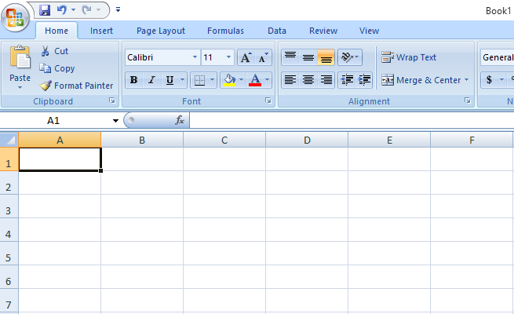
Các hàng có độ cao bằng nhau
Các cột có độ rộng bằng nhau

Slide 6
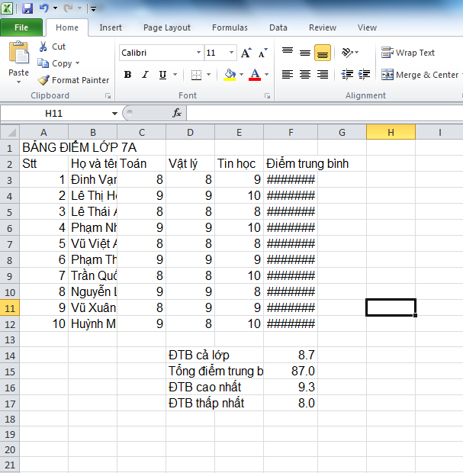

Slide 7
1. Điều chỉnh độ rộng cột và độ cao hàng
a. Điều chỉnh độ rộng của cột

Slide 8
1. Điều chỉnh độ rộng cột và độ cao hàng
a. Điều chỉnh độ rộng của cột
- B1: Đưa con trỏ chuột vào biên phải của tên cột cần mở rộng.
- B2: Kéo thả chuột sang phải để mở rộng hay sang trái để thu hẹp độ rộng của cột.

Slide 9
1. Điều chỉnh độ rộng cột và độ cao hàng
b. Điều chỉnh độ cao của hàng
- B1: Đưa con trỏ chuột vào biên dưới của tên hàng cần mở rộng.
- B2: Kéo thả chuột lên trên để thu hẹp hoặc xuống dưới để mở rộng độ cao của hàng.

Slide 10
1. Điều chỉnh độ rộng cột và độ cao hàng
b. Điều chỉnh độ cao của hàng
- B1: Đưa con trỏ chuột vào biên dưới của tên hàng cần mở rộng.
- B2: Kéo thả chuột lên trên để thu hẹp hoặc xuống dưới để mở rộng độ cao của hàng.
Lưu ý: Nháy đúp chuột trên vạch phân cách cột hoặc hàng sẽ tự điều chỉnh độ rộng cột, độ cao hàng phù hợp với dữ liệu.

Slide 11
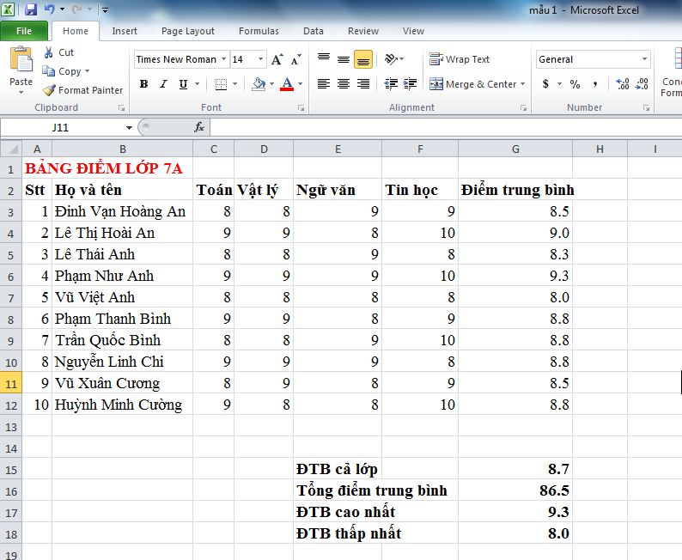
2. Chèn thêm hoặc xóa cột và hàng
Hình 1
Hình 2

Slide 12
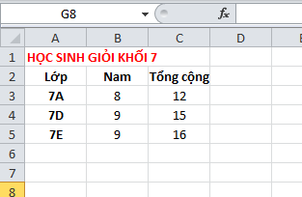
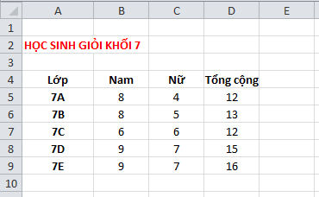
2. Chèn thêm hoặc xóa cột và hàng
a. Chèn thêm cột hoặc hàng
Hình 4
Hình 3

Slide 13
2. Chèn thêm hoặc xóa cột và hàng
a. Chèn thêm cột hoặc hàng

Slide 14
2. Chèn thêm hoặc xóa cột và hàng
a. Chèn thêm cột hoặc hàng
- B1: Nháy chuột chọn một cột (hàng).
- B2: Chọn lệnh Insert trong nhóm lệnh Cells trên dải lệnh Home
Một cột (hàng) trống sẽ được chèn vào bên trái cột (bên trên hàng) được chọn.

Slide 15
2. Chèn thêm hoặc xóa cột và hàng
a. Chèn thêm cột hoặc hàng
- B1: Nháy chuột chọn một cột (hàng).
- B2: Chọn Insert trong nhóm lệnh Cells trên dải lệnh Home
Một cột (hàng) trống sẽ được chèn vào bên trái cột (bên trên hàng) được chọn.
Lưu ý: Nếu chọn trước nhiều cột hay nhiều hàng thì số cột hoặc số hàng mới được chèn thêm đúng bằng số cột hay số hàng em đã chọn.

Slide 16
2. Chèn thêm hoặc xóa cột và hàng
b. Xóa cột hoặc hàng
Hình 4
Hình 3

Slide 17
2. Chèn thêm hoặc xóa cột và hàng
b. Xóa cột hoặc hàng

Slide 18
2. Chèn thêm hoặc xóa cột và hàng
b. Xóa cột hoặc hàng
B1: Chọn cột hoặc hàng cần xóa.
B2: Chọn lệnh Delete trong nhóm lệnh Cells trên dải lệnh Home.
* Lưu ý: Khi một cột hay hàng bị xóa, các cột bên phải được đẩy sang trái, các hàng phía dưới được đẩy lên trên.

Slide 19
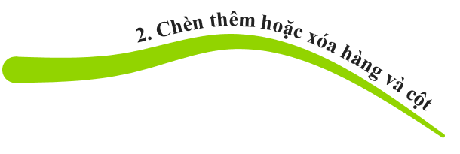
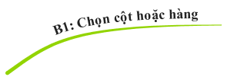

Slide 20
Câu 1: Em hãy nêu các thao tác với cột và hàng trong bảng tính mà em đã học?
Thay đổi độ rộng của cột, độ cao của hàng
Chèn thêm cột hay hàng
Xóa hàng hay cột.

Slide 21
Câu 2: Vì sao cần thay đổi độ rộng của cột trong bảng tính?
- Vì khi mở bảng tính mới thì độ rộng của các cột là như nhau. Nhưng mỗi cột dữ liệu cần có độ rộng khác nhau để hiển thị đầy đủ . Do vậy cần thay đổi độ rộng của cột cho phù hợp.

Slide 22
Câu 3: Cột được chèn thêm ở vị trí nào so với cột đã chọn?
A
Bên phải cột đã chọn
Câu đúng
B
Bên trái cột đã chọn
C
Bên trên cột đã chọn
D
Bên dưới cột đã chọn

Slide 23
Câu 4: Hàng được chèn thêm ở vị trí nào so với hàng đã chọn
A
Bên phải hàng đã chọn
B
Bên trái hàng đã chọn
C
Bên trên hàng đã chọn
Câu đúng
D
Bên dưới hàng đã chọn

Slide 24
Câu 5: Khi xóa cột thì các cột còn lại dịch chuyển như thế nào?
Câu đúng
A
Các cột bên phải cột bị xóa dịch chuyển sang trái
B
Các cột bên trái cột bị xóa dịch chuyển sang trái
C
Các cột bên trái cột bị xóa dịch chuyển sang phải
D
Các cột bên phải cột bị xóa dịch chuyển sang phải

Slide 25
Câu 5: Khi hàng cột thì các hàng còn lại dịch chuyển như thế nào?
A
Các hàng bên trên hàng bị xóa dịch chuyển xuống dưới
Câu đúng
B
Các hàng bên dưới hàng bị xóa dịch chuyển lên trên
C
Các hàng bên dưới hàng bị xóa dịch chuyển xuống dưới
D
Các hàng bên trên hàng bị xóa dịch chuyển lên trên

Slide 26
Hướng dẫn tự học
Bài vừa học
Bài sắp học
Học thuộc bài đã học
Làm các bài tập 1a,b; 2a trang 50, 51 SGK
Thao tác với bảng tính (tiết 2)
Xem trước các thao tác ở phần 3,4 SGK trang 45 → 49.

Slide 27
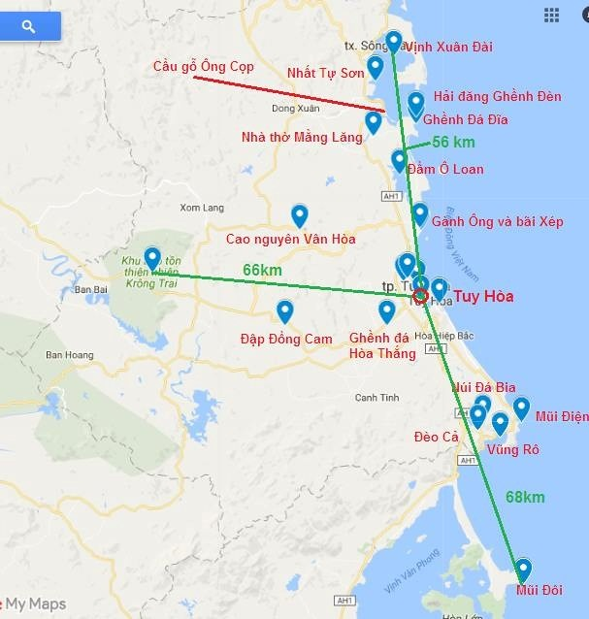
2. Chèn thêm hoặc xóa cột và hàng

